Slide 1

Katedra Energoelektroniki i Automatyki Systemów Przetwarzania Energii
System automatyki budynkowej z komunikacją bezprzewodową data: 07.03.2022
Wykonał: Kamil Kwaśniewicz
Promotor: dr Inż. Krzysztof Chmielowiec

Slide 2
Spis treści
cel pracy
wstęp teoretyczny
budowa i struktura systemu
oprogramowanie
1/10

Slide 3
Cel pracy
1.Budowa fizycznego systemu automatyki budynkowej w oparciu o mikrokontroler STM32, oraz układ ESP8622.
2. Realizacja funkcjonalności systemu związanych z kontrolą dostępu oraz obsługą oświetlenia.
3. Realizacja sterowania instalacją grzewczą przy pomocy regulatora PID
4. Akwizycja i logowanie danych systemowych.
5. Dedykowany interfejs z możliwością zdalnego sterowania funkcjonalnościami systemu.
Praca o charakterze praktycznym i implementacyjnym.
2/10

Slide 4
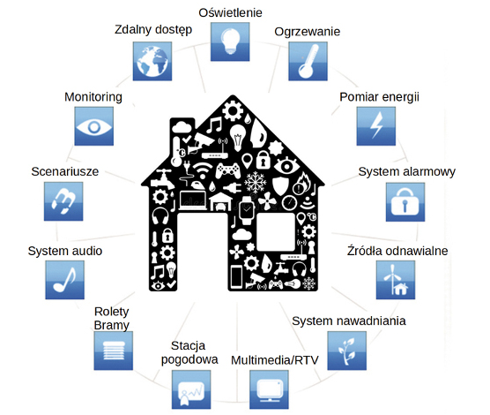
Budowa systemu automatyki budynkowej
W skład systemu wchodzą:
Płytka KA-NUCLEO-F311CE
Moduł wi-fi ESP8622
Detektor ruchu Satel Cobalt
Model układu grzewczego
Czujniki temperatury ds18b20
Źródło:
inzynierbudownictwa.pl
3/10

Slide 5
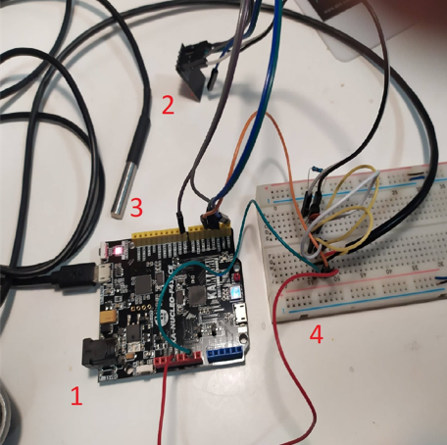
Wykonanie modelu
Płytka sterująca
Moduł ESP8266
Czujnik temperatury wody
Czujnik temperatury powietrza
Źródło:
opracowanie własne
<number>/11

Slide 6
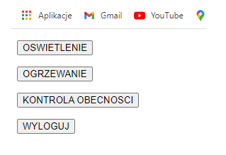
Interfejs graficzny
TCP/IP
Request http
Uart
Źródło:
opracowanie własne
<number>/11

Slide 7
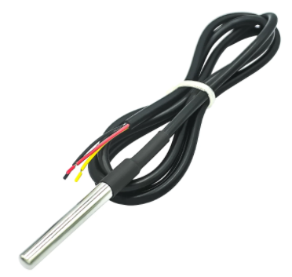
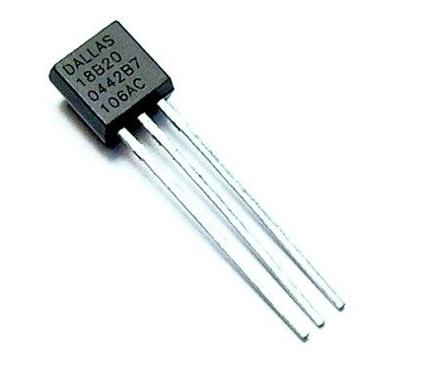
Termometry
Źródło:
aliexpres.com
<number>/11

Slide 8
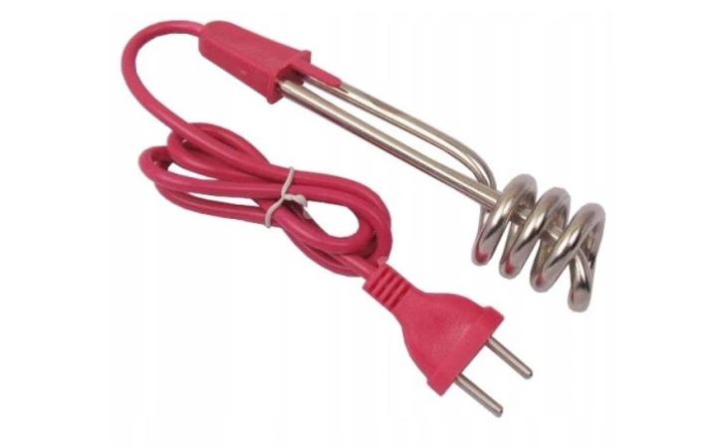
Sterowanie elementem grzewczym
Źródło:
grzałka.pl
<number>/11

Slide 9
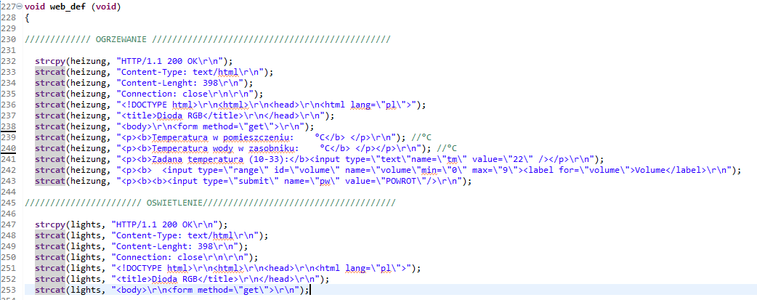
Oprogramowanie
Źródło:
opracowanie własne
<number>/11

Slide 10
Dziękuję za uwagę
<number>/11

Slide 11
Katedra Energoelektroniki i Automatyki Systemów Przetwarzania Energii
Sterownik PLC w systemie odmrażania posadzki w myjniach samochodowych
data: 20.01.2021
Wykonał: Kamil Kwaśniewicz
Promotor: dr Inż. Zbigniew Mikoś
<number>/11

